Slide 1
Образовательная область: «Познание». Проект на тему: « Мастерская природы»
Подготовила воспитатель :
Миннишаехова Р.Е.

Slide 2
Актуальность проблемы
Дети очень любят играть с песком и водой. . Поэтому именно в дошкольном возрасте этим играм необходимо уделять большое внимание. Ни один дидактический материал не сравнится с природным материалом по разнообразию и силе развивающего воздействия на ребёнка. Ребёнок с помощью органов чувств воспринимает многообразие свойств, природных объектов: форму, величину, звуки, оттенки, пространственное расположение. У него формируются конкретные первоначальные и яркие представления о природе, которые в дальнейшем помогут ему увидеть и понять связи и отношения природных явлений, значительно расширят игровой опыт ребёнка и обогатят его словарный запас.
Мы решили познакомить детей с объектами неживой и живой природы в более интересной для них форме.
Так родилась идея создания интеллектуального уголка « Мастерская природы»

Slide 3
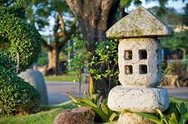
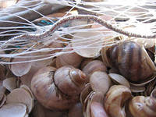
Цель проекта: Формировать у детей представлений о бережном и сознательном отношении к природе через различные виды деятельности: ценностно – ориентированную; познавательную; творческую; коммуникативную. Развитие творческих способностей дошкольников через использование природного материала в детском саду.

Slide 4
Задачи проекта: 1. Познакомить с разными видами природного материала. 2 .Развивать любознательность, наблюдательность и познавательный интерес к миру. 3. Развивать эстетическое восприятие, воображение, творческие способности. 4. Формировать интерес к работе с природным материалом и положительные эмоции у детей от совместной творческой деятельности. 5. Обучать способам конструирования из природного материала. 6. Учить детей самостоятельно задумывать тему для поделок. 7. Укреплять здоровье детей, развивать моторику пальцев и мышечную систему. 8. Воспитывать любовь к природе и бережное отношение к ней. 9. Воспитывать художественный вкус, эстетическое восприятие мира. 10. Воспитывать коллективизм и доброжелательное отношение друг к другу.
-

Slide 5
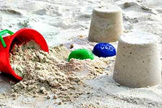
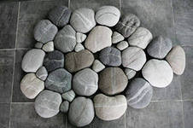
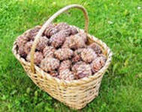
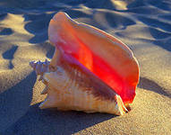
Предполагаемый результат. Дети должны знать и называть объекты неживой природы(камень, ракушка, вода, песок, шишка). Иметь простейшие представления об их свойствах. Использовать предмет неживой природы в своих играх, в творчестве.

Slide 6
Экспериментирование с песком Игры с песком можно превратить для ребёнка в любопытные опыты , наблюдения , эксперименты, которые расширят у ребёнка представления об окружающем мире.

Slide 7
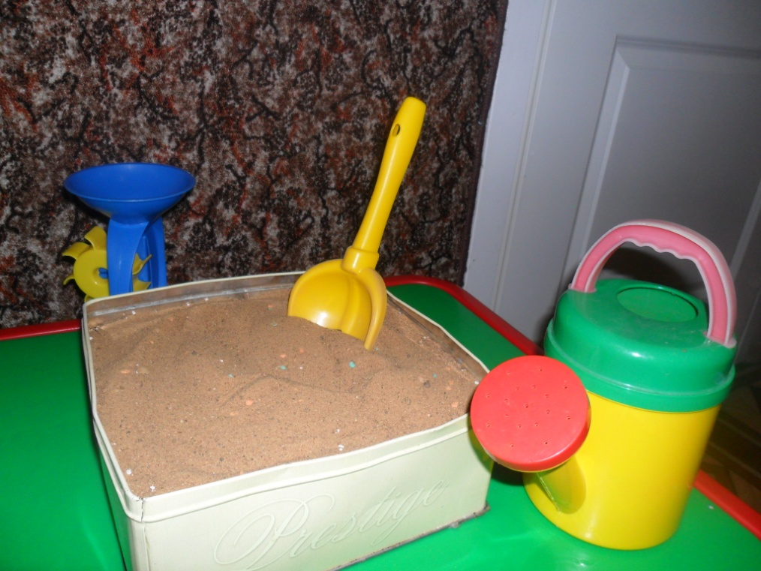
Он и жёлтый, и сыпучий, Во дворе насыпан кучей, Если хочешь, можешь брать И играть.

Slide 8
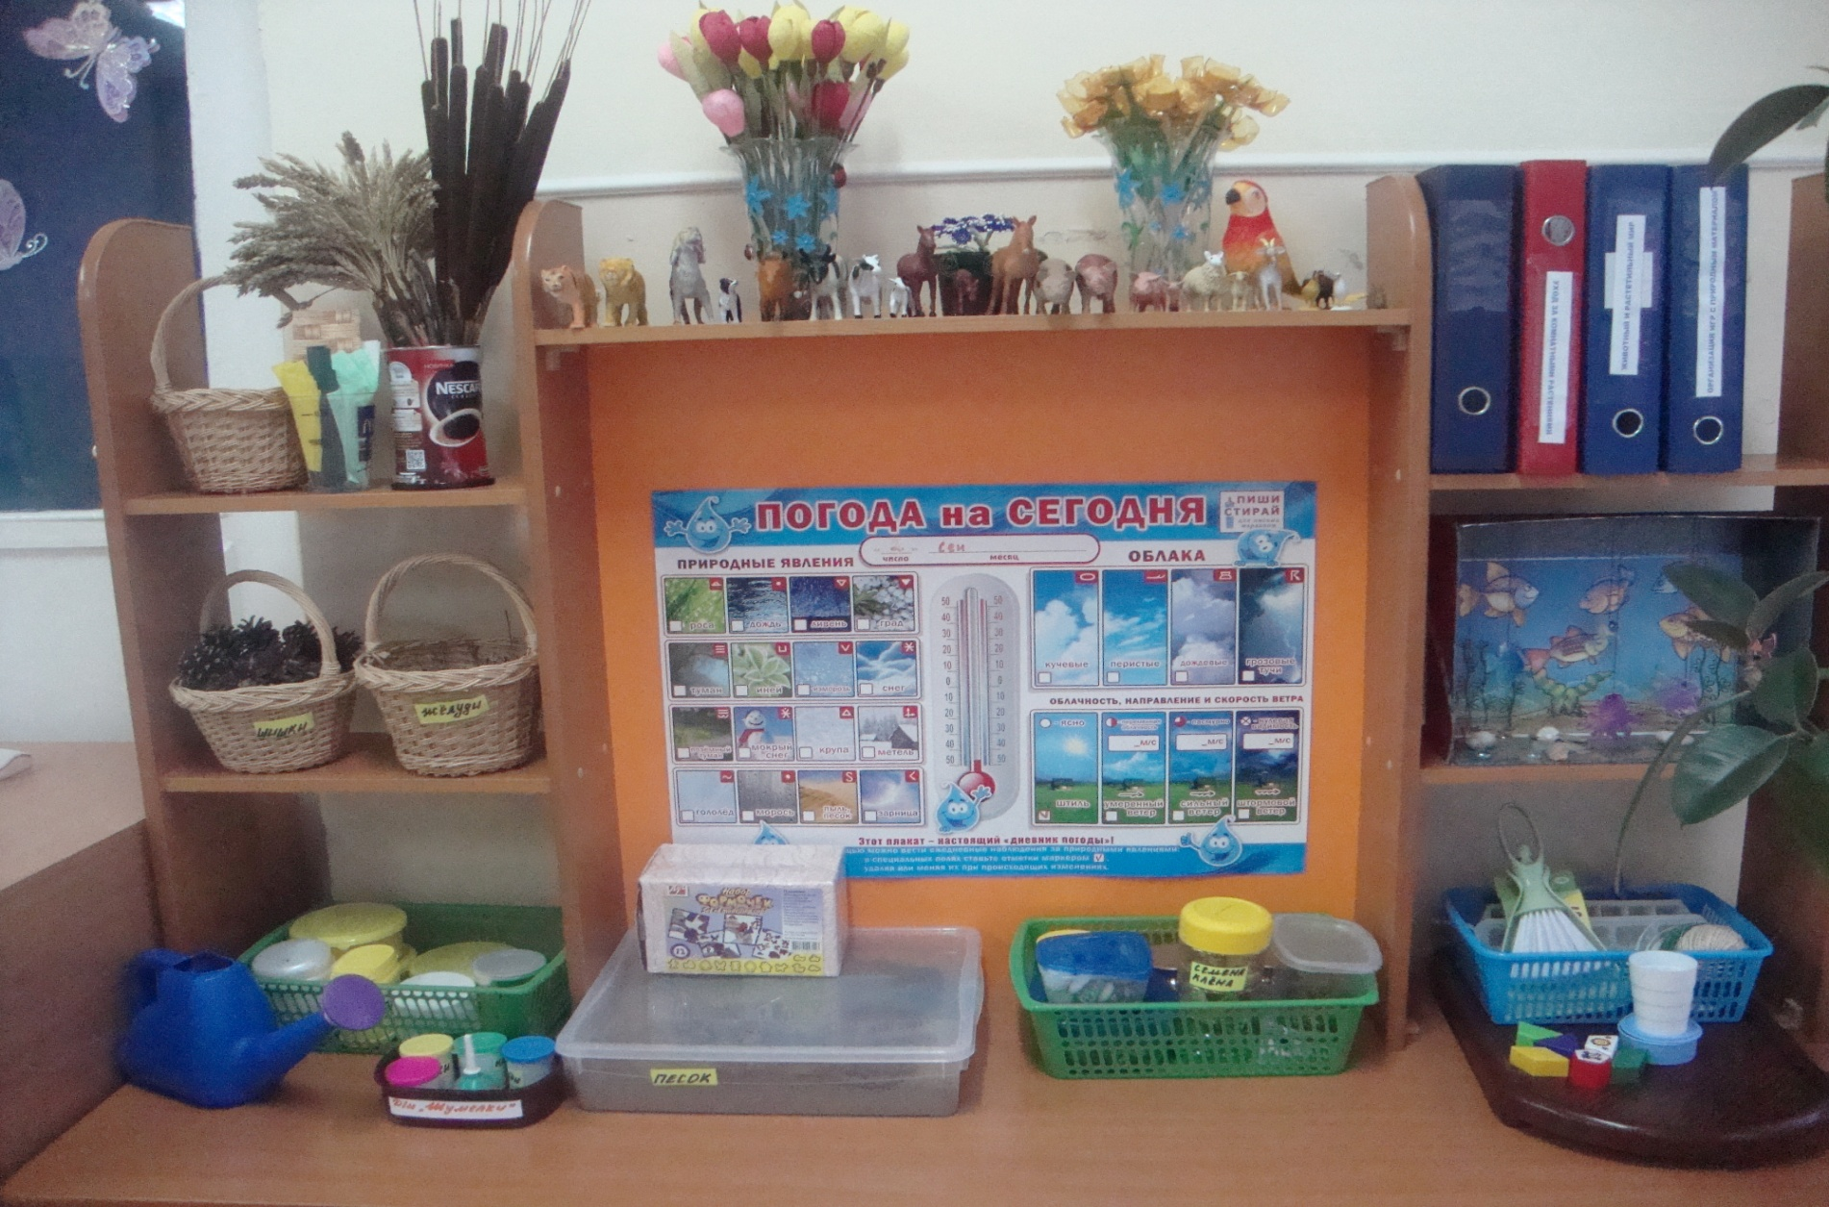
Интеллектуальная мастерская природы

Slide 9
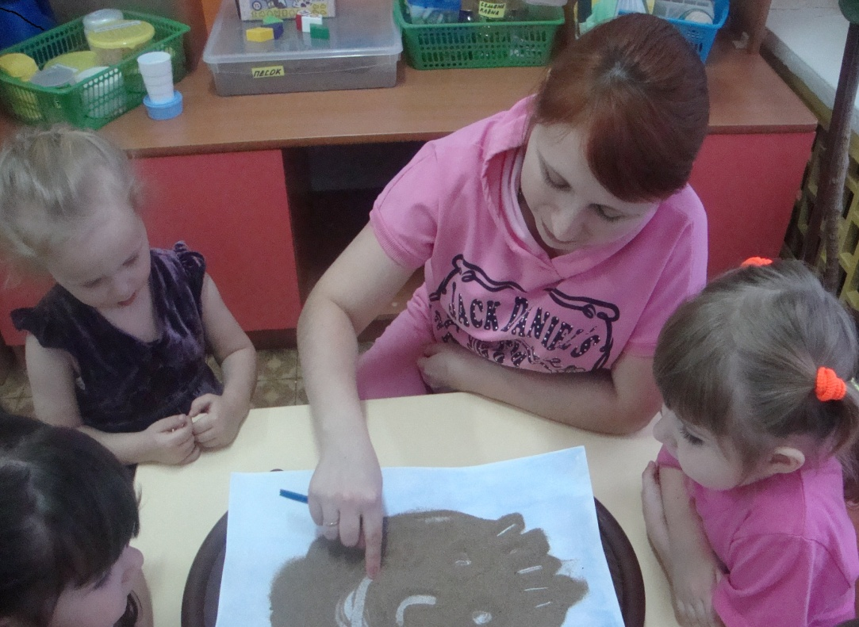
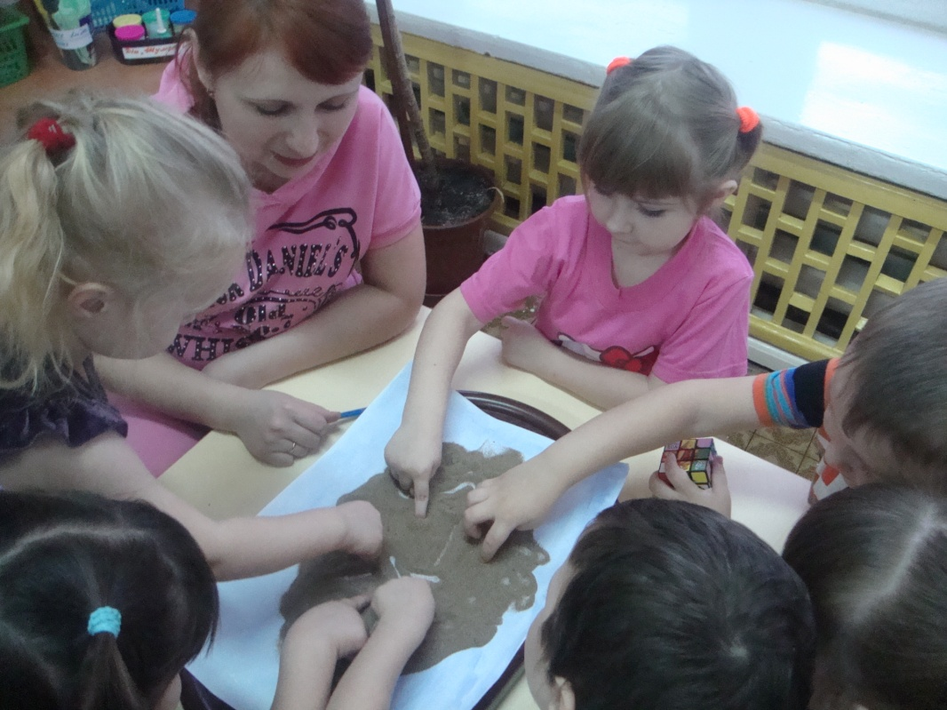
Игры с песком
«Рисунки на песке»

Slide 10
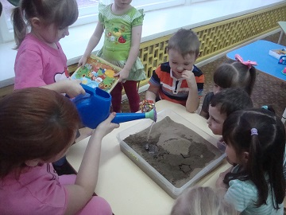
Свойства сырого песка
Вывод: песок смоченный водой легко формуется

Slide 11
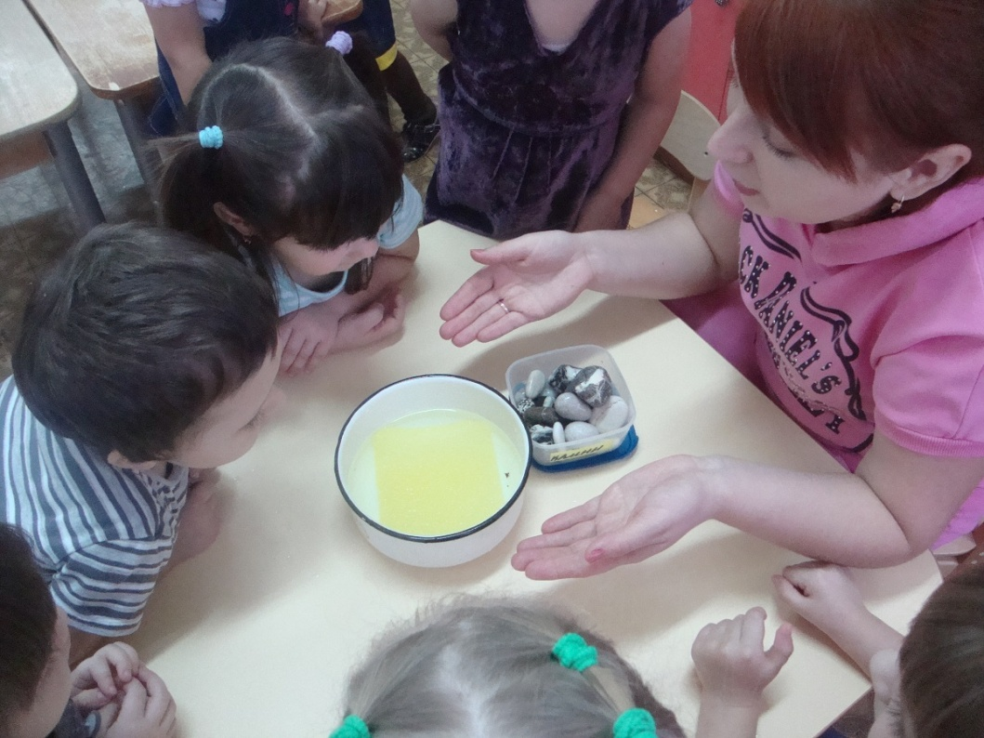
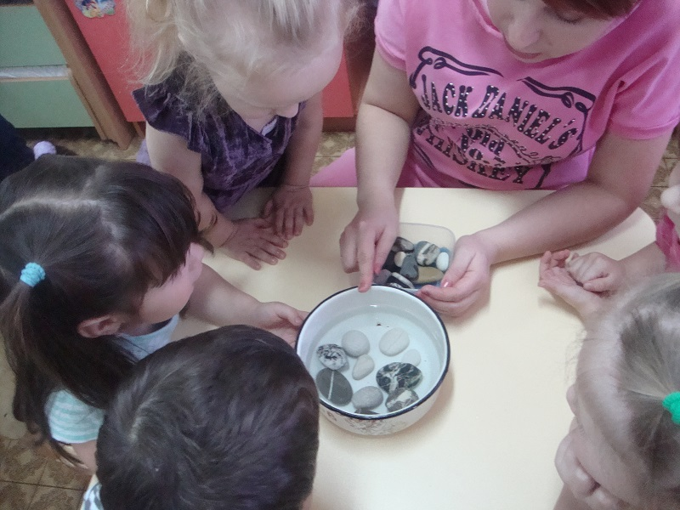
Играя познаём мир
Свойства воды

